Slide 1



Projet de fin d’études
Septembre 2017 – Mars 2018
YourJob
Création d’un site d’aide à la recherche d’emploi
Soutenu par:
Saly KNAB | M’Hamed Amine SAIDI | Aïchatou Touré | Lamyae Zeknoun

Slide 2
Sommaire
Introduction
1. Gestion de projet
2. Description technique
3. Description fonctionnelle
Conclusion

Slide 3
Introduction
Problème :
Recherche d’emplois et de stages difficile
Utilisateurs visés :
Diplômés et stagiaires
Solution trouvée:
Création du site web : « YourJob »

Slide 4
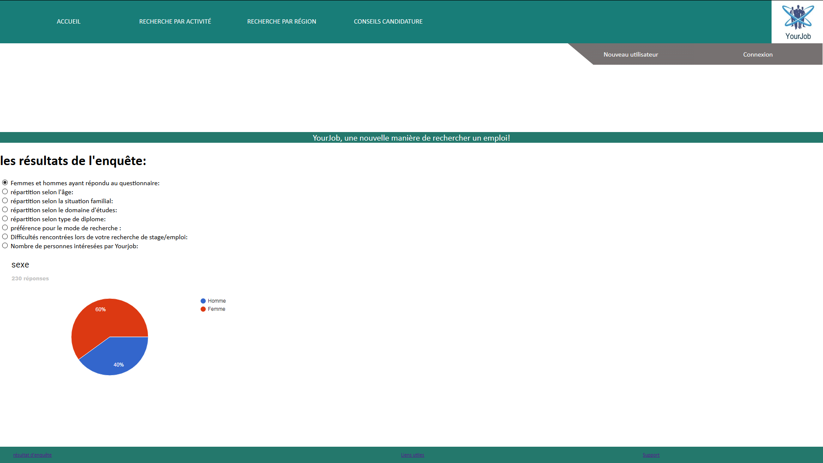
Pages principales du site:
Introduction
Résultat de l’enquête

Slide 5
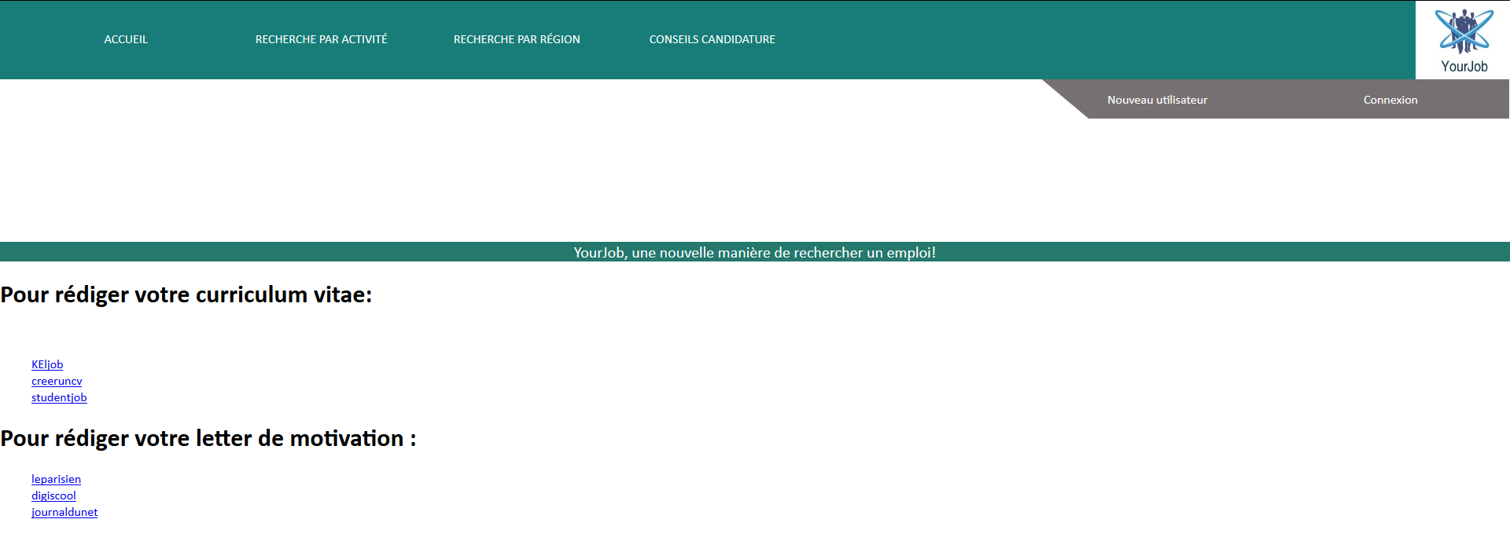
Pages principales du site:
Introduction
Liens utiles

Slide 6
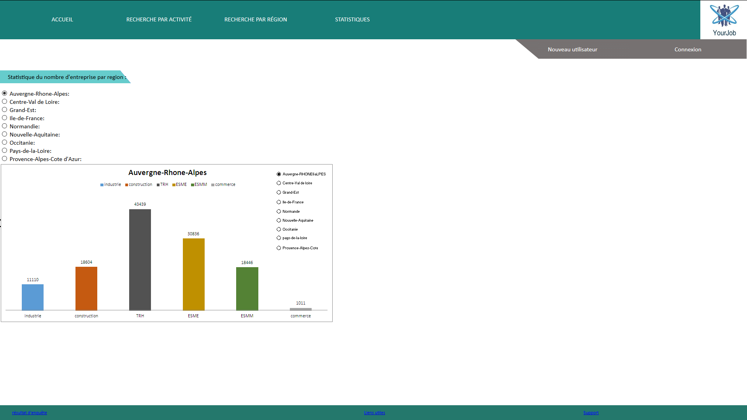
Pages principales du site:
Introduction
Statistiques

Slide 7
Navigation sur le site en vidéo
Contexte
Démonstration

Slide 8

Technologies utilisées
Contexte
Gestion de projet
Description technique

Slide 9
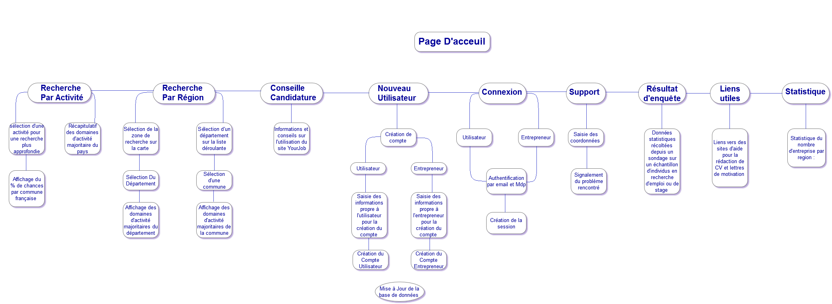
Architecture du site
Contexte
Gestion de projet
Description technique
Page d’accueil

Slide 10
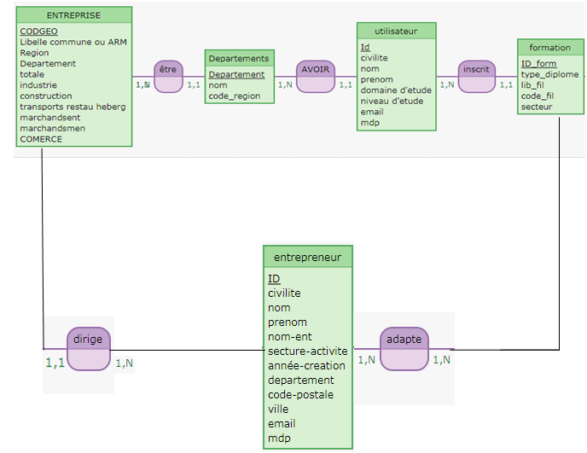
Architecture de la base de données
Contexte
Gestion de projet
Description technique

Slide 11
Répartition des tâches
Contexte
Gestion de projet
Description technique
Gestion de projet
Tache/Nom | Programmation | Traitement des données brutes | Gestion et importation des données sur WAMP | Rapport | Présentation PowerPoint
KNAB | 25% | 45% |  | 100% | 40%
SAIDI | 25% | 45% | 30%
TOURE | 25% | 5% | 35%
ZEKNOUN | 25% | 5% | 35% |  | 60%

Slide 12
Difficultés rencontrés
Contexte
Gestion de projet
Description technique
Gestion de projet

Slide 13


Conclusion
Mise en pratique et développement de nos compétences en programmation web et base de données.
Contraintes de temps
Grève étudiante

Slide 14
Conclusion
Quelles perspectives ?
Contraintes de temps
Grève étudiante

